Slide 1
Bøye – Bygging
Kunnskap for en bedre verden

Slide 2
Kursprogram - 8. september 2023
Tid | Innhold | Ansvarlig
09:00 – 09:45 | Aktuelle sensorer, kort- og langtidsbruk | NKR
10:00 – 10:15 | Kort intro til gruppearbeid | Nils Kr.
10:15 – 11:30 | Gruppearbeid og bygging av prototyp | Alle
11:30 – 12:00 | Lunch | HS
12:00 – 12:45 | Presentasjon av resultater av diskusjon | Alle
12:45 – 13:15 | Erfaringer med bøyebygging Thor Inge Hansen m.fl. | TIH
13:15 – 13:45 | Erfaringer med bøyebygging Nils Kr. | NKR
13:45 – 14:00 | Oppsummering og beskjeder, neste samling | HE

Slide 3
Bruk fantasien!
Det finnes ingen fasit. Elevene skal være frie til å eksperimentere og finne egne løsninger.
Forskjellig preferanse og fokus:
Noen vil bruke kreativiteten på å utforme bøya
Noen vil bruke oppfinnsomheten sin på å utvikle programmet
Andre vil utvikle sofistikert sensorteknologi
Mens atter andre vil legge energien i analyse av måleresultatene
Valg av funksjon, applikasjon
Dere står fritt til å bruke engasjementet der interessen ligger og kopiere der det er naturlig. Husk at kreativitet, oppfinnsomhet og egenutvikling er viktig i konkurransen.

Slide 4
Deloppdrag 11:
Planlegg og bygg en enkel bøye

Slide 5
Til diskusjon
Diskuter følgende:
Hvordan vil dere utforme bøya slik at den best mulig tåler belastningen ved å ligge i vann gjennom noen uker?
Hvilke utfordringer tror dere vil bli størst og som krever mest oppmerksomhet i konstruksjonsfasen?
Hvor vil dere plassere elektronikken slik at den er best mulig beskyttet og holder seg tørr?
Hvilken energikilde vil dere satse på?

Slide 6
Arbeid på egen hånd eller i grupper
15 – 30 minutter

Slide 7
Organisering
Del dere inn i 4 – 5 grupper
Studer materialene som er lagt fram
Sett dere i grupper og planlegg hvordan dere vil lage en prototyp av bøya
Velg materialer og gå i gang
Dersom det er noe dere mangler så kan det muligens kjøpes inn.
Vi har satt fram prøvebeholdere med vann slik at dere kan teste flyteevnen lekkasje
Når elektronikken er på plass kan dere gå en tur å samle inn GPS-data som plottes i Google Earth.

Slide 8
Arbeid i grupper
60 minutter

Slide 9
Lunch
30 minutter

Slide 10
Presentasjon av diskusjoner
30 - 45 minutter

Slide 11
Erfaring fra bøyeprosjekt i klasserommet
30 minutter

Slide 12
Bøye – Bygging
Bygging av bøya av
Nils Kr. Rossing
Skolelaboratoriet
Kunnskap for en bedre verden

Slide 13
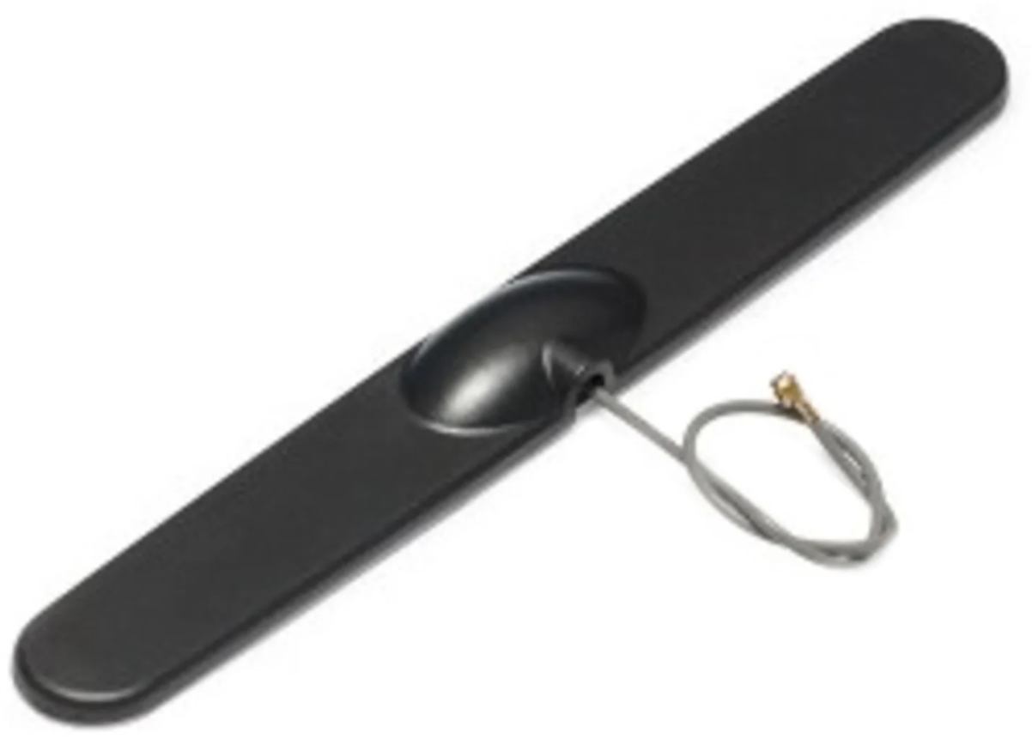
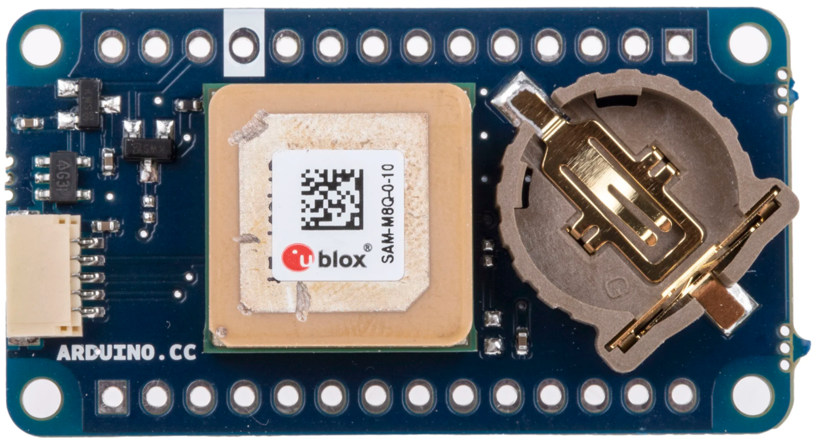
Regelverk for å legge ut bøyer
En oppankring må meldes til Sjøfartsdirektoratet
Utstyres med lys, godt synlig for trafikk
Merkes med navn og kontaktdata
Montering av elektronikk og antenne
En vanntett boks på toppen
Monteres så høyt som mulig
Tenk tilgjengelighet for vedlikehold
Gjennomsiktig plast, lyssensorer monteres i boks
Ved bruk av plast kan antenner monteres i boksen
GPS-
antenne
Smalbånds
kommunikasjons-
antenne
Notes:
Dersom man planlegger å legge ut en bøye må man være klar over at det finnes visse regler som gjelder:
- En oppankring må meldes til Sjøfartsdirektoratet
- Utstyres med lys, godt synlig for trafikk
Merkes med navn og kontaktdata
Montering av elektronikk og antenne
- En vanntett boks på toppen
- Monteres så høyt som mulig
- Tenk tilgjengelighet for vedlikehold
- Gjennomsiktig plast, lyssensorer monteres i boks
- Ved bruk av plast kan antenner monteres i boksen

Slide 14
Forankring
Pass på slakke for flo og fjære og bølger

Slide 15
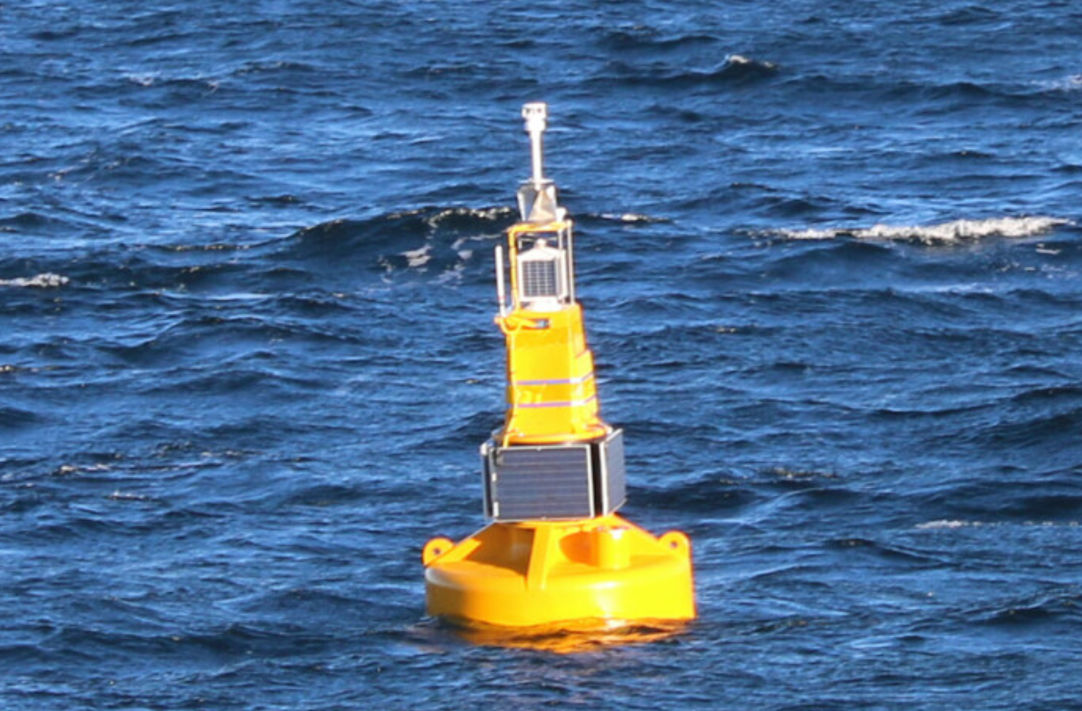
Smart værbøye i Lofoten https://www.batmagasinet.no/kystverket-lofoten-toppsak/varsler-vaeret-i-sanntid-i-lofoten/747927
FOTO: RUBEN IVERSEN/KYSTVERKET
Båtmagasinet melder i feb. 2022:
Måler og rapporterer temperatur, vind, strøm og bølger i sanntid
Framtidig måling av alger, mikroplast, søppel og lignende
Kystverket ansvarlig, bøya settes ut i mars 2022
Dataene vil gjøres tilgjengelig for alle
Notes:
Denne artikkelen bør dere lese, den er særdeles aktuell for dette prosjektet og gir interessante opplysninger om hva som kan være av interesse for skipsfarten.

Slide 16
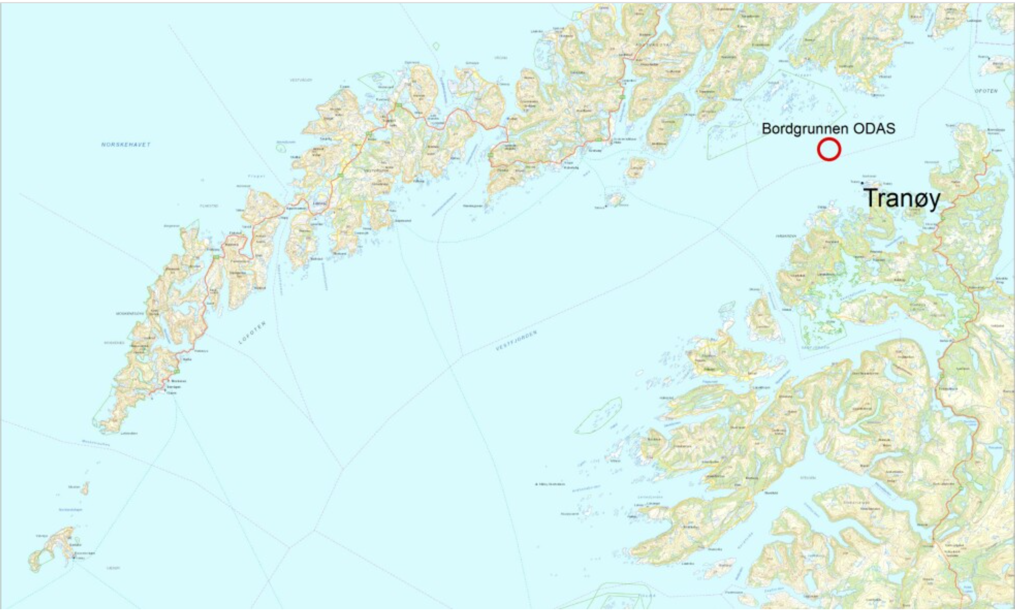
Værbøya i Lofoten
Nordvest for Tranøy

Slide 17
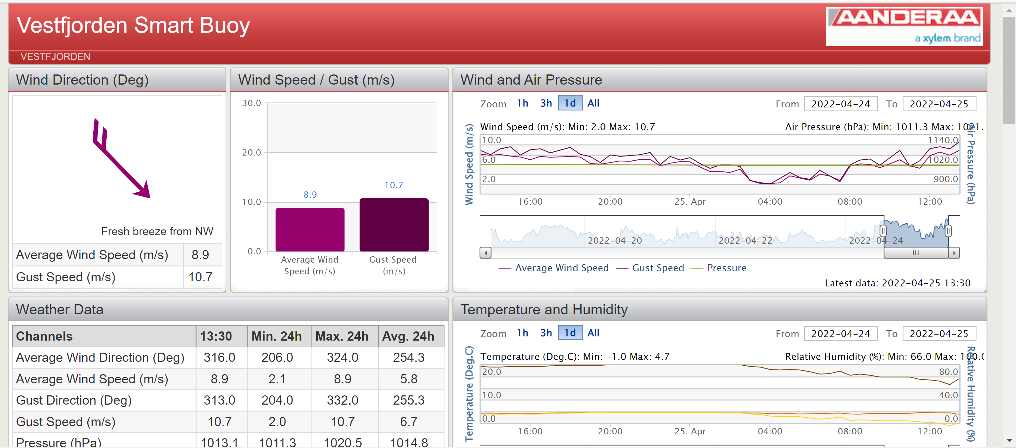
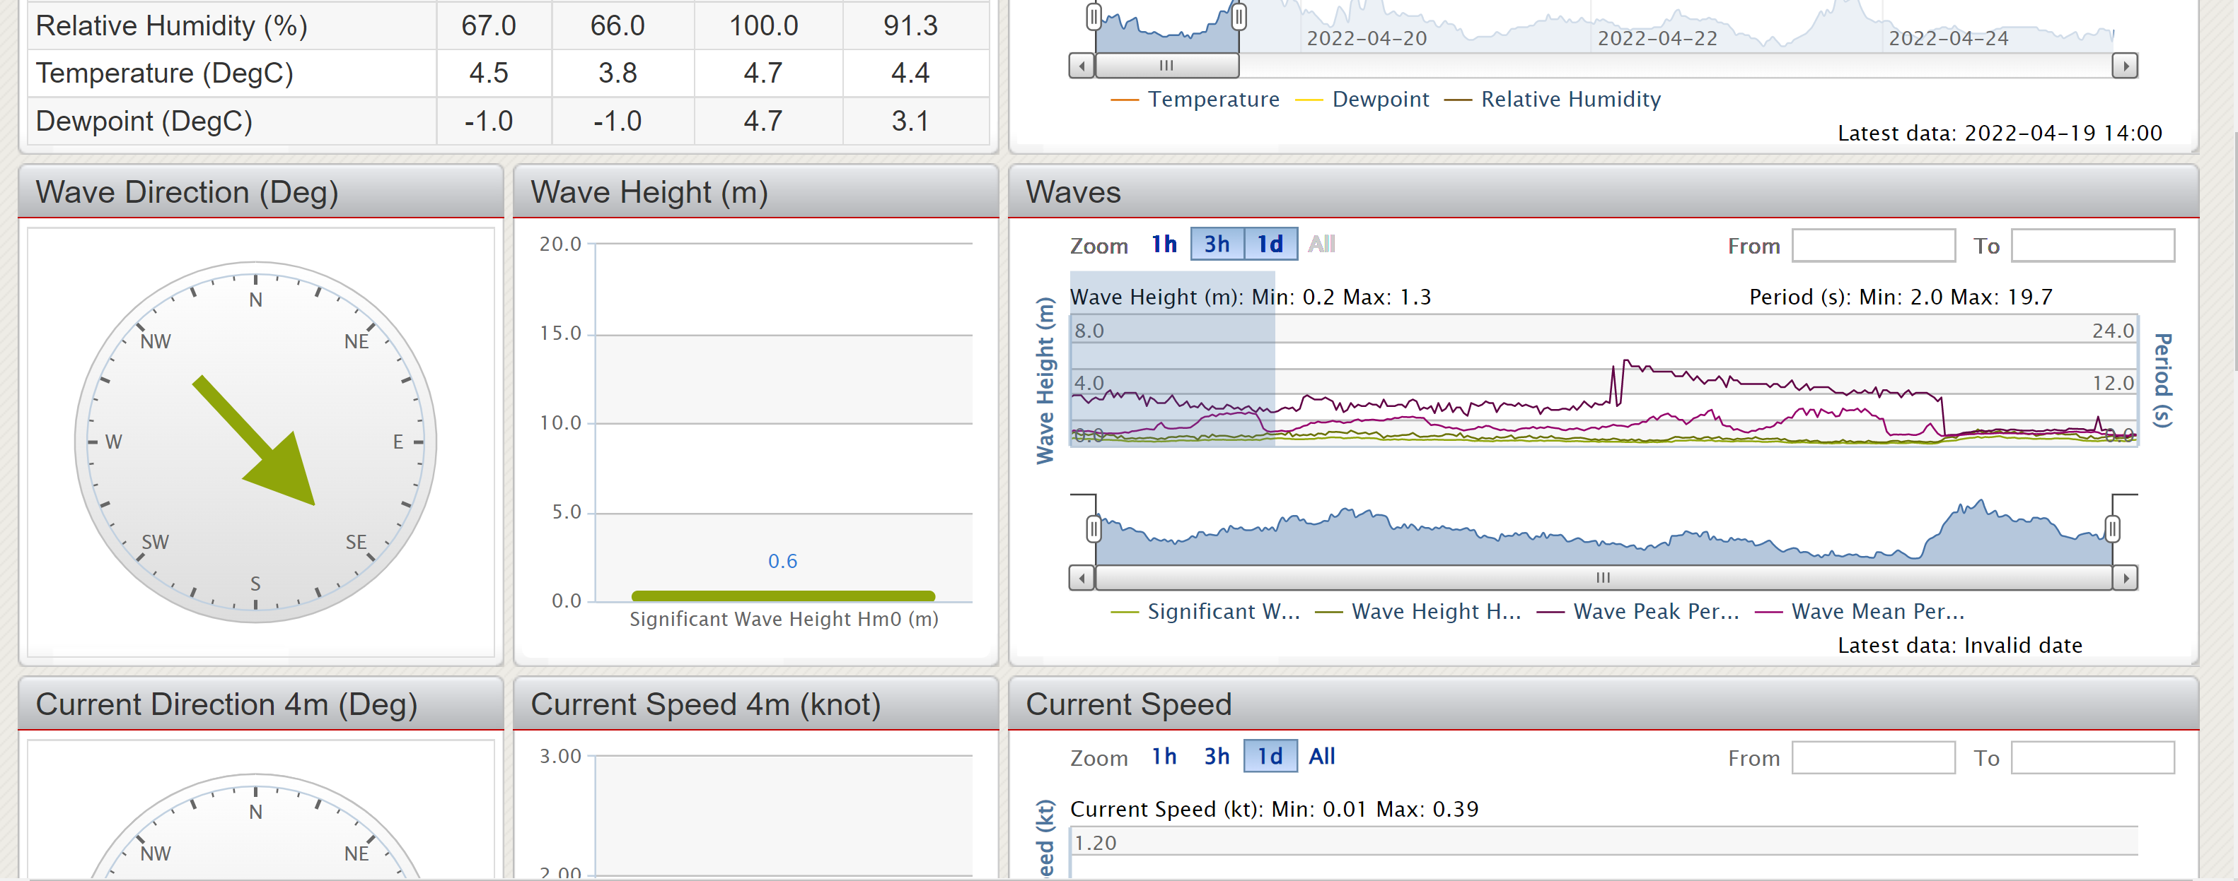
Live data fra værbøya i Lofoten
http://s2.data.aanderaa.com/AADI_DisplayProgram/setups/HC_vestfjorden/default.aspx

Slide 18
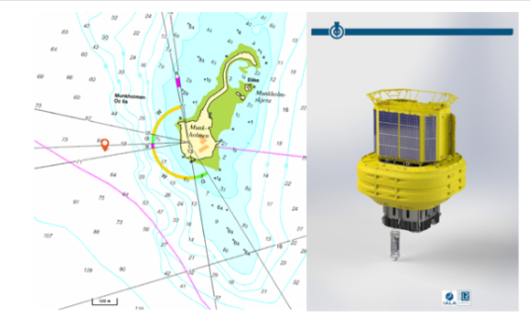
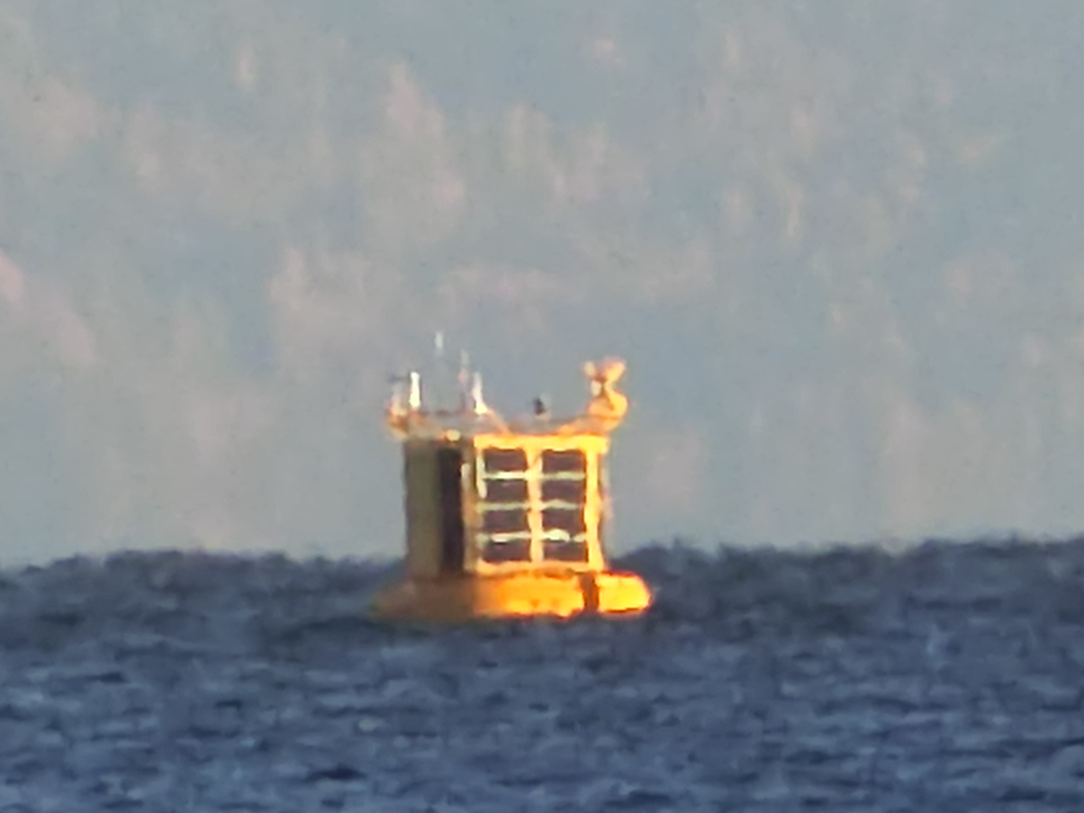
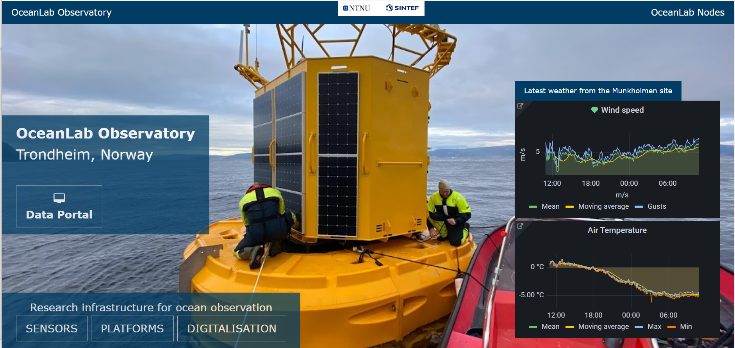
Bøye i Trondheimsfjorden https://oceanlabobservatory.no/examples/

Slide 19
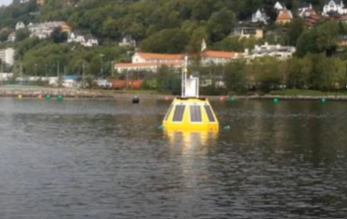
«Gabriel»
Målestasjonen i store Lungegårdsvann https://ektedata.uib.no/oppgaver/gabriel-bli-kjent-med-malestasjonen-i-store-lungegardsvann/
Notes:
Målestasjonen Gabriel er oppkalt etter “Sjur Gabriel» som er en av hovedpersonene i den første romanen om “Hellemyrsfolket” av Amalie Skram. Gabriel er forankret på et lite platå i Store Lungegårdsvann rett ved Amalie Skram VGS i Bergen. Målestasjonen er en såkalt profilerende havbøye, dvs at den blir brukt til å måle og studere vannets egenskaper. Bøyen er en såkalt profilerende bøye; dette vil si at den er består av to hoveddeler; selve bøyen som flyter med instrumenter montert på toppen, og et CTD- instrument som henger i en kabel og senkes ned og opp gjennom vannsøylen. Dette instrumentet gir oss informasjon om egenskapene til vannet på forskjellige dybder. CTD er en forkortelse for Conductivity, Temperature og Depth, som er de tre viktigste parametere man måler i en slik vertikal profil av vannsøylen. Fra konduktiviteten kan saltholdigheten i vannet avledes, og sammen med temperatur bestemmer dette vannets tetthet og dermed også lagdelingen i vannsøylen. Påmontert denne CTD-en er også sensorer som måler oksygen, fluorescens og turbiditet. Gabriel har også en værstasjon på toppen som måler blant annet lufttrykk, vindhastighet og -retning, og lufttemperatur. Bøyen drives av solcellepaneler og sender data kontinuerlig via et mobilt nettverk.

Slide 20
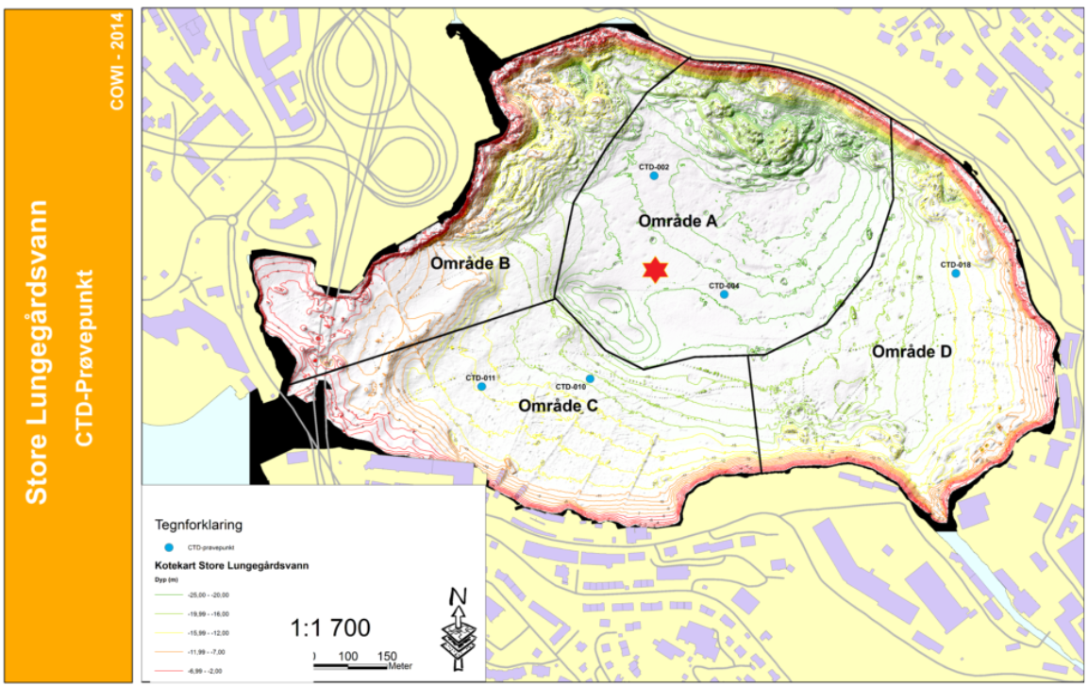
«Gabriel»
Drives av Amalie Skram videregående skole

Slide 21
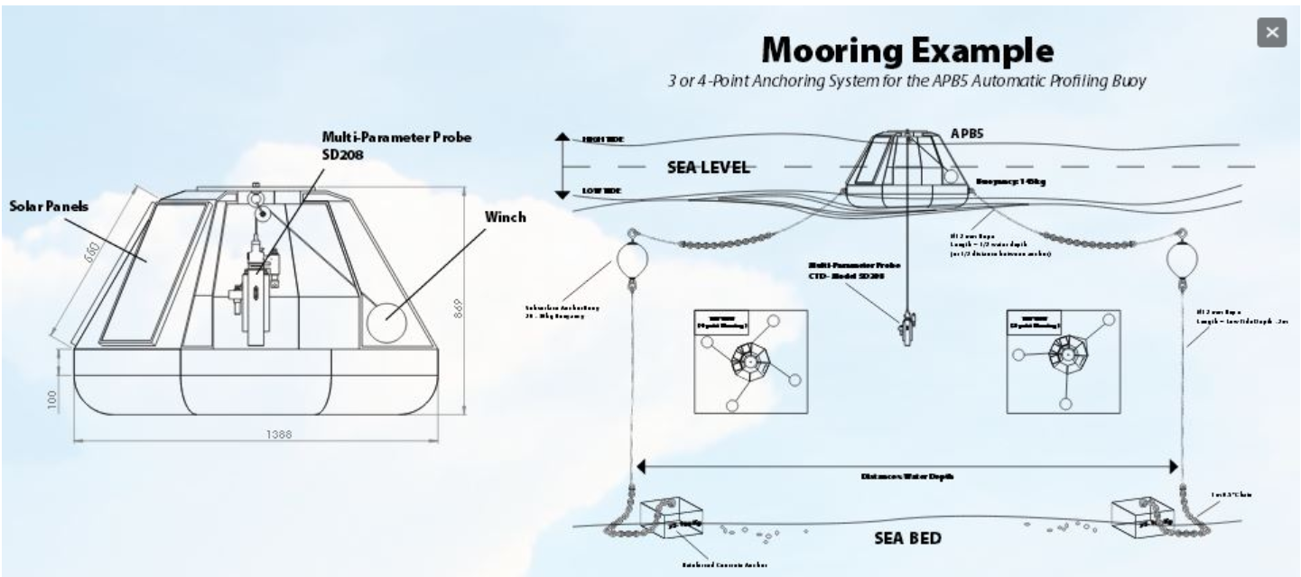
«Gabriel»
Målestasjonen i store Lungegårdsvann

Slide 22
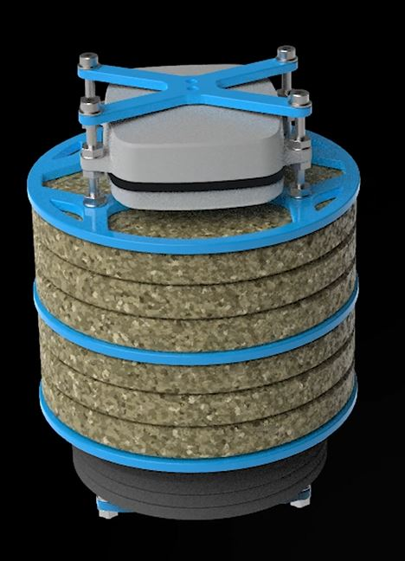
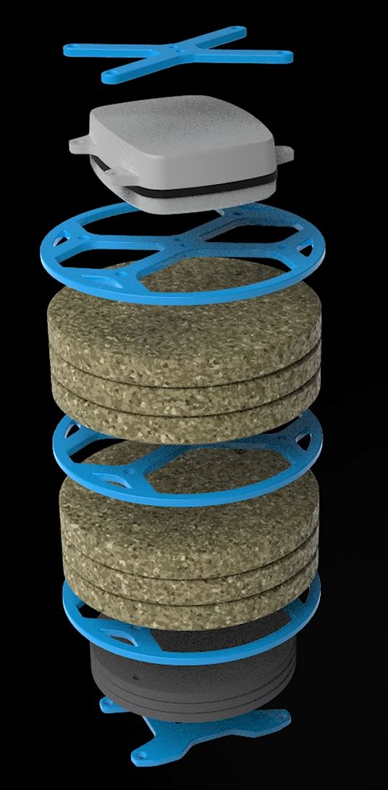
Bøya sluppet fra Dresden https://www.youtube.com/watch?v=_2SpKYkQkKQ
Notes:
Dette er den bøya som våre venner i Dresden endte opp med. Den er dels laget av gjenvunnet plast og dels av kork. Den er også vektet i bunnen slik at den flyter riktig i havet. GPS-mottakeren og satellittsenderen er plassert på toppen. Erfaringen som filmskaperne fikk var at de mistet noen målinger, hvilket sannsynligvis skyldes at signalene ble dempet ved sterk sjøgang. Det er derfor viktig at elektronikken plasseres tilstrekkelig høyt over overflata.

Slide 23
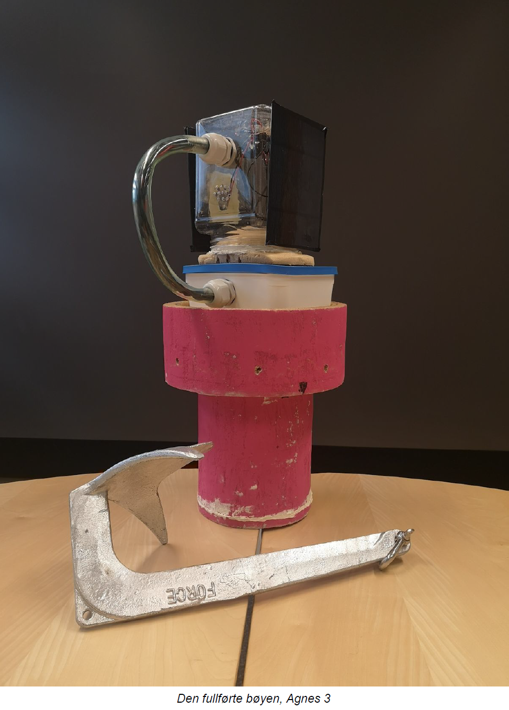
Agnes 3
Bøye bygget av sommerstudenter med enkle midler under sommer-prosjekt 2020

Slide 24
Bøyer bygget av elever vgs

Slide 25
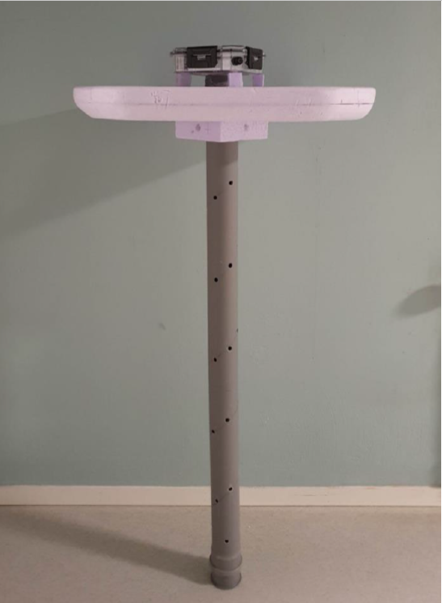
Bøye laget av elever ved Bergen Katedralskole (IsBerg)
Måler:
Posisjon (GPS)
Vann- og lufttemperatur
Luftfuktighet
Lufttrykk
Lysstyrke (solinnstråling)

Slide 26
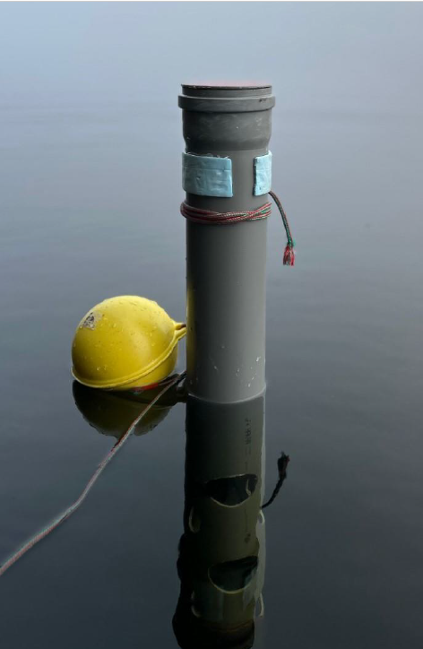
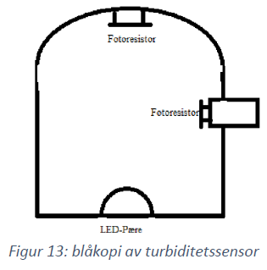
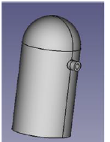
Bøye laget av elever ved Skien vgs (Freshmen)
Måler:
Posisjon (GPS)
Vann- og lufttemperatur
Luftfuktighet
Lufttrykk
Lysstyrke (solinnstråling)
Turbiditet og absorbans
(egenutviklet sensor)

Slide 27
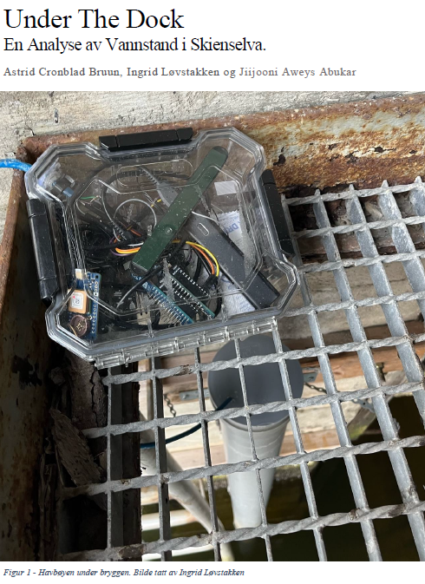
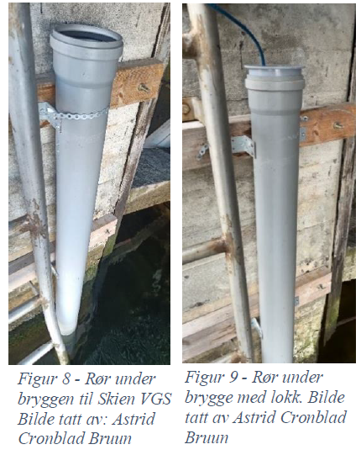
Bøye laget av elever ved Skien vgs
(Under The Dock)
Måler:
Vannstand i Skiens elva
Bruker ultralyd avstandssensor

Slide 28
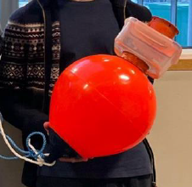
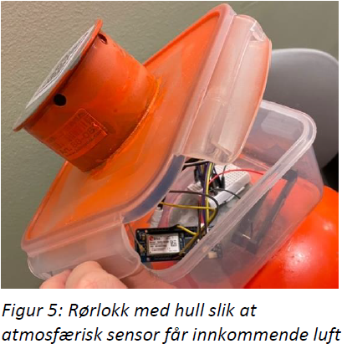

Bøye laget av elever ved Strinda vgs
(Blåseforskerne)
Måler:
Vann- og lufttemperatur
Luftfuktighet
Lufttrykk

Slide 29
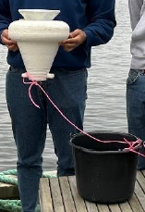
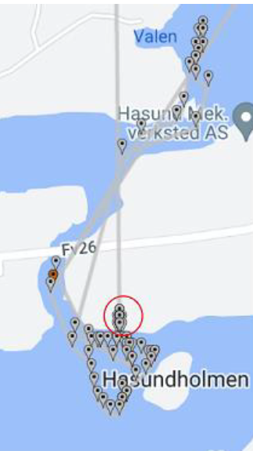
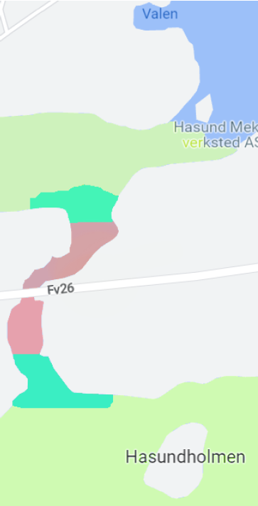
Bøye laget av elever ved Ulsteinvik vgs (Dennis)
Måler:
Posisjon (GPS)
Beregner strømmen i sjøen
(Tidevannskraftverk)

Slide 30
Sjøvannstest 1
November 2022 – 14 dager
Uten elektronikk

Slide 31
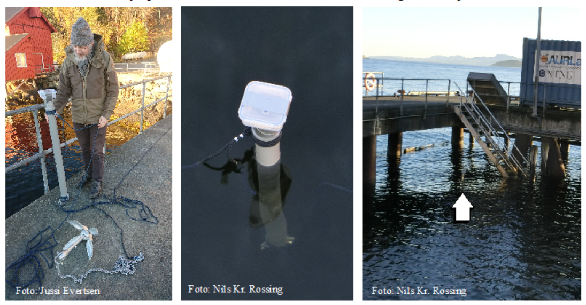
Sjøvannstest 1
Trondheim biologiske stasjon

Slide 32
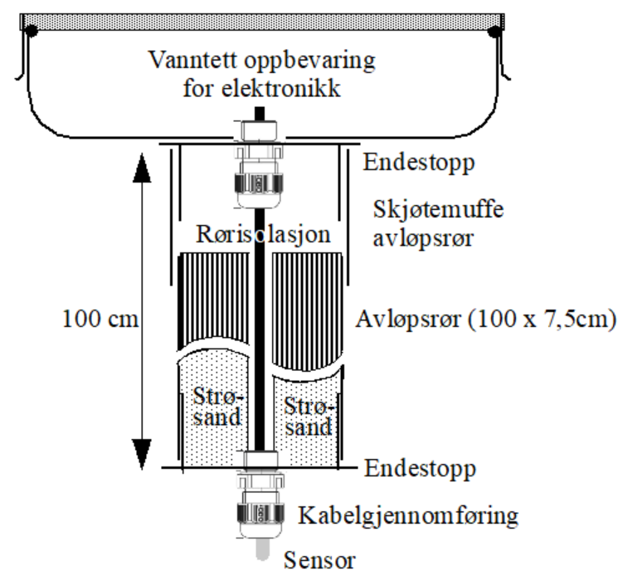
Et eksempel på bøye
Bruk av kloakkrør

Slide 33
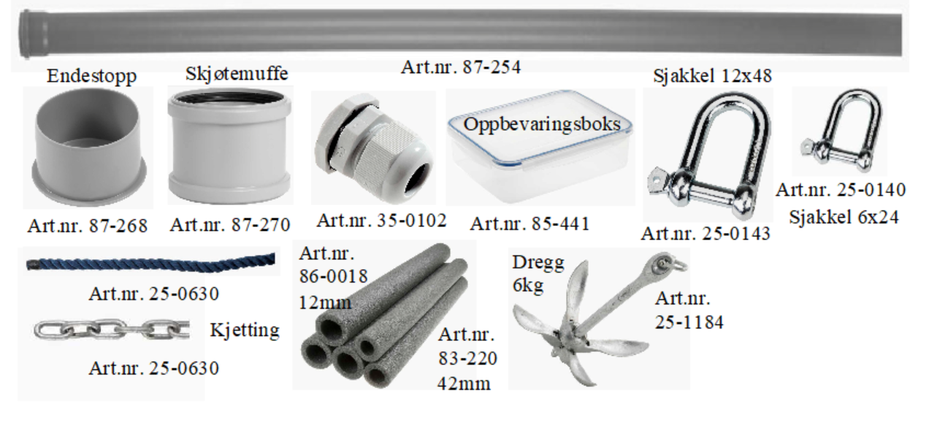
Aktuelle deler
Det meste kan kjøpes hos Biltema

Slide 34
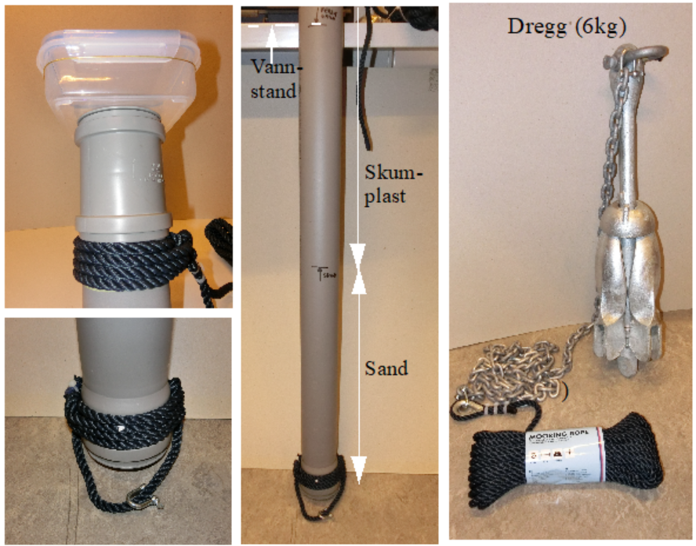
Utforming og forankring

Slide 35
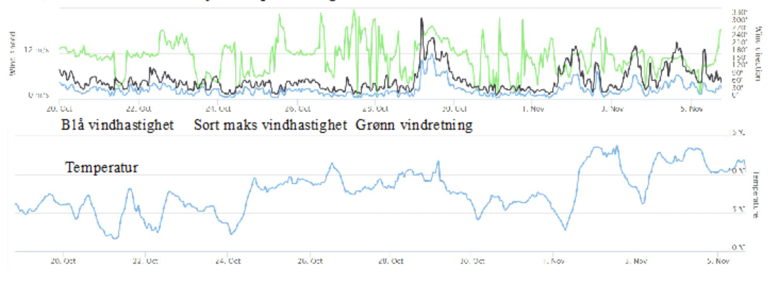
Været
Ingen lekkasje i løpet av 14 dager (21. okt – 4. nov. 22)
Omtrent ingen nedbør
24m/s
12m/s
0m/s
15ºC
10ºC
5ºC
0ºC

Slide 36
Sjøvannstest 2
Juni 2023 – 10 dager
Med elektronikk og noen sensorer

Slide 37
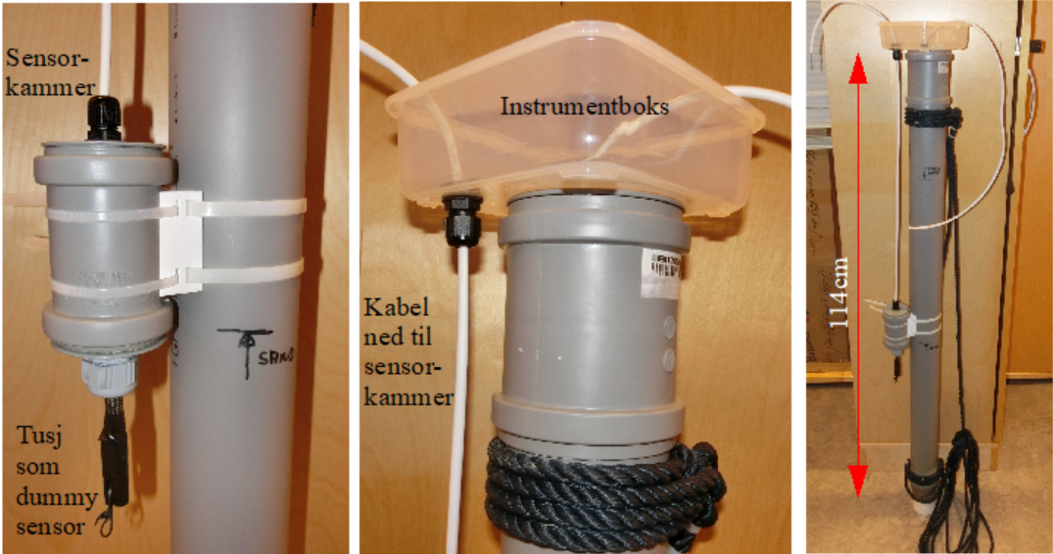
Sjøvannstest 2
Montering av instrumentboks og sensorer

Slide 38
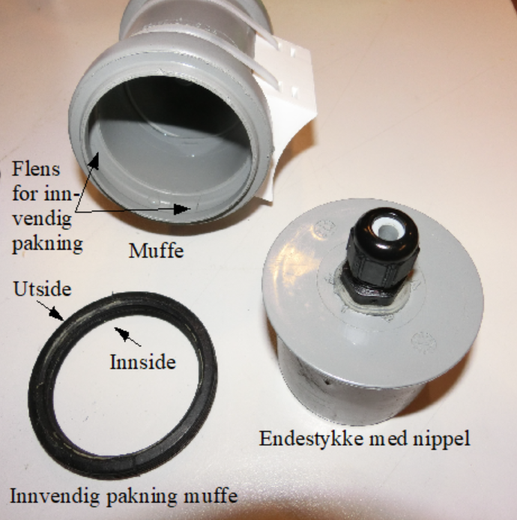
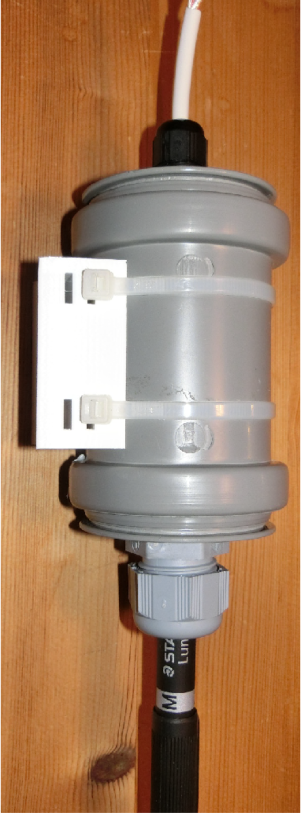
Montering av sensorer
Bruker litiumfett for å få det tett

Slide 39
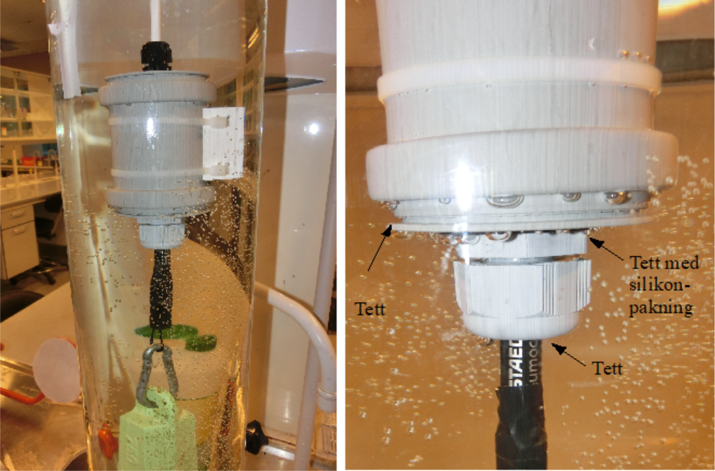
Tester for vannlekkasje
Blåser luft inn i kammeret gjennom ledningen

Slide 40
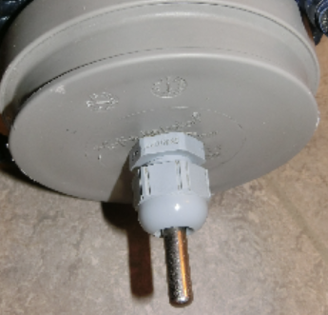
Montering av temperatursensor i bunnen

Slide 41
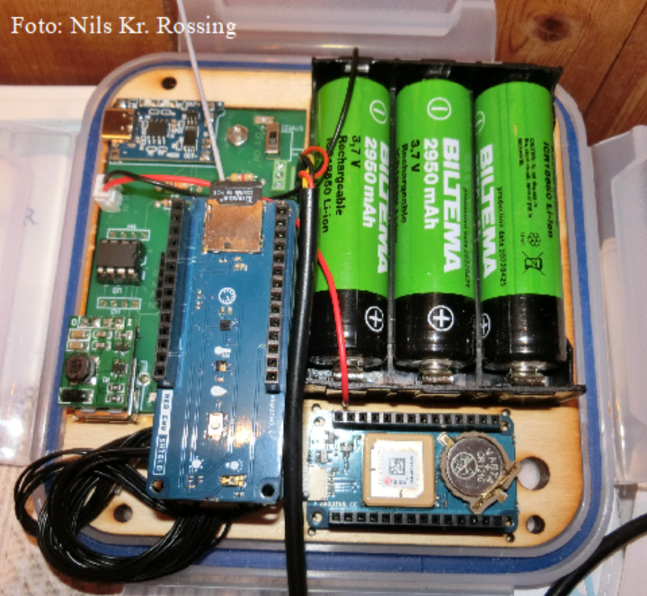
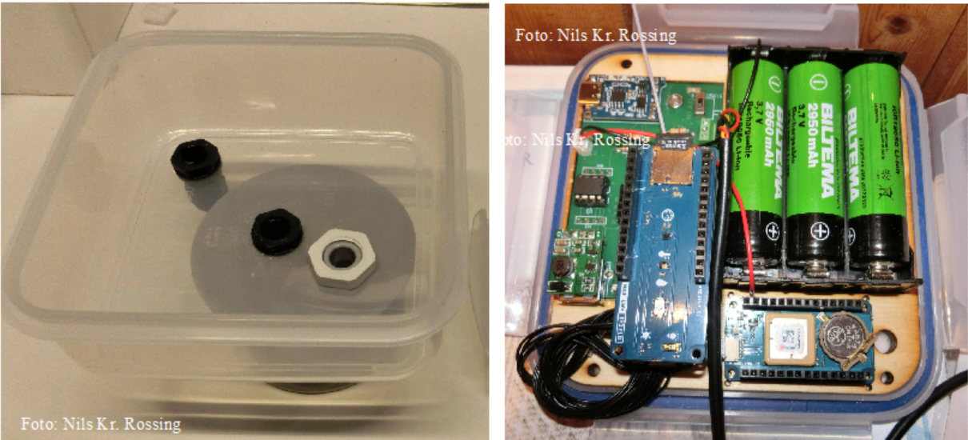
Instrumentboksen
Elektronikken montert i lokket på boksen

Slide 42
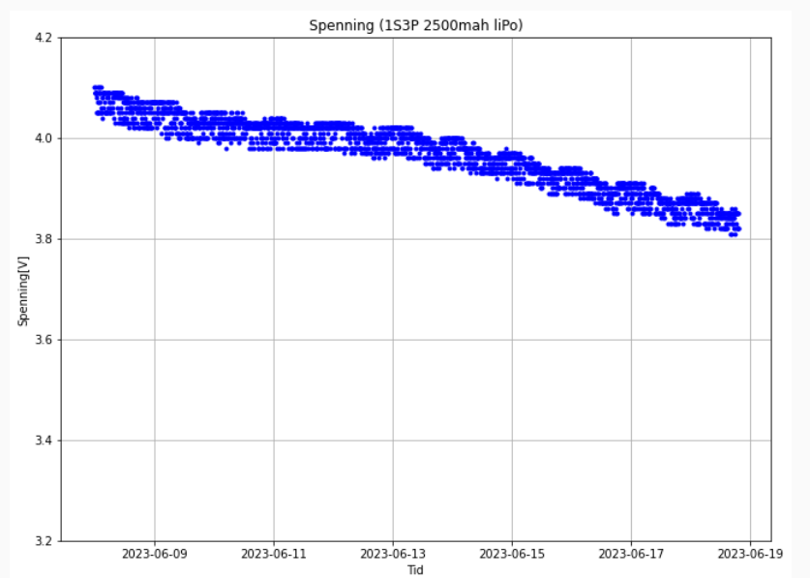
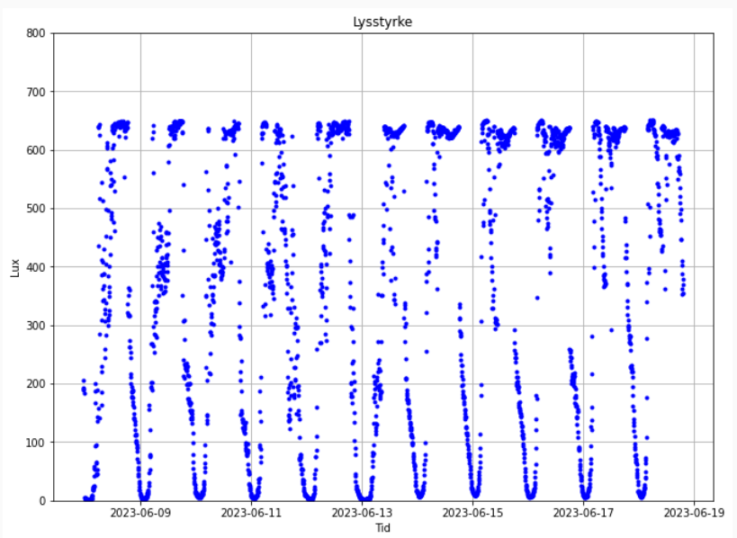
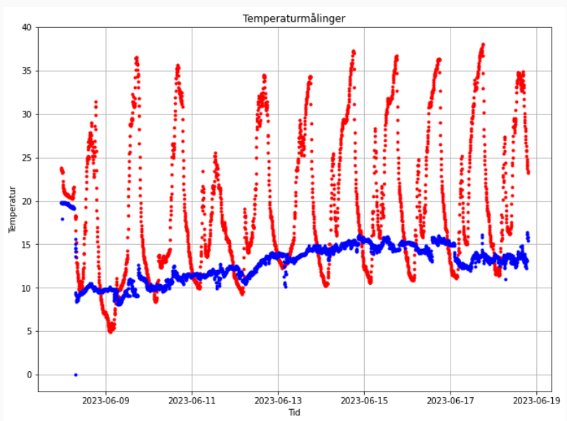
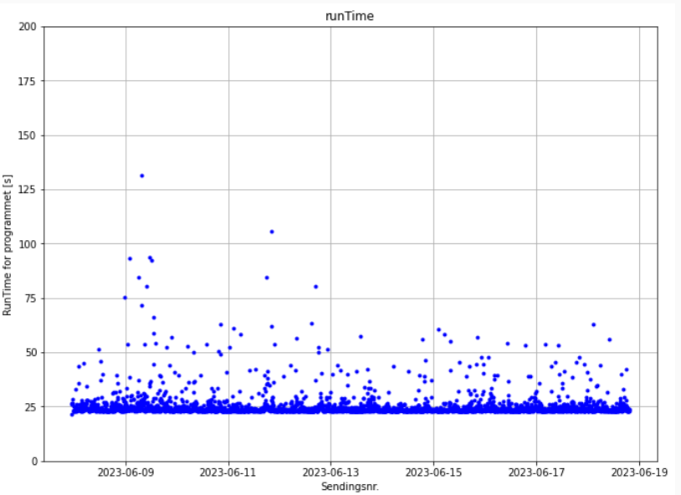
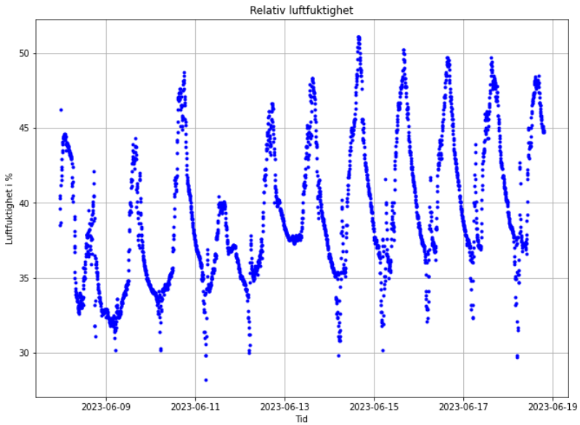
Resultater etter 10 dager i sjøen

Slide 43
Test 3
August 2023 – 10 dager
Med elektronikk, solcellepanel og noen sensorer

Slide 44
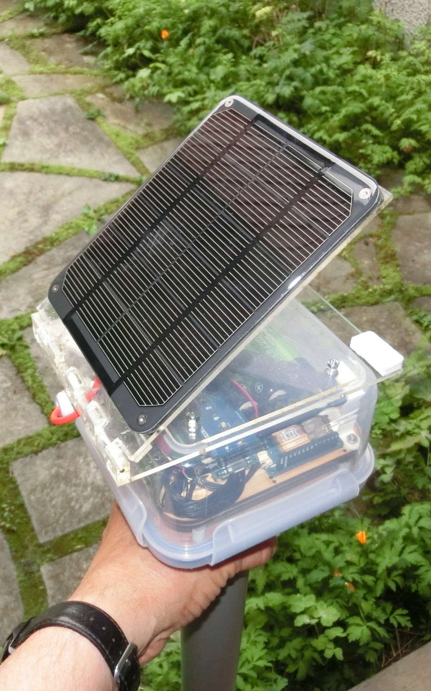
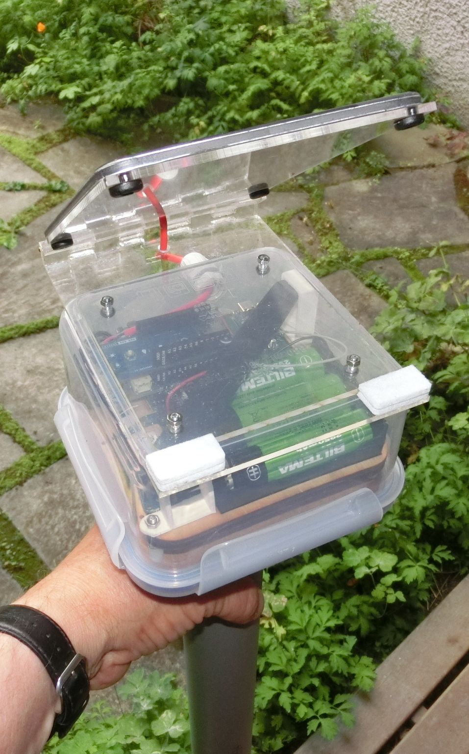
Ny montasje med solceller

Slide 45
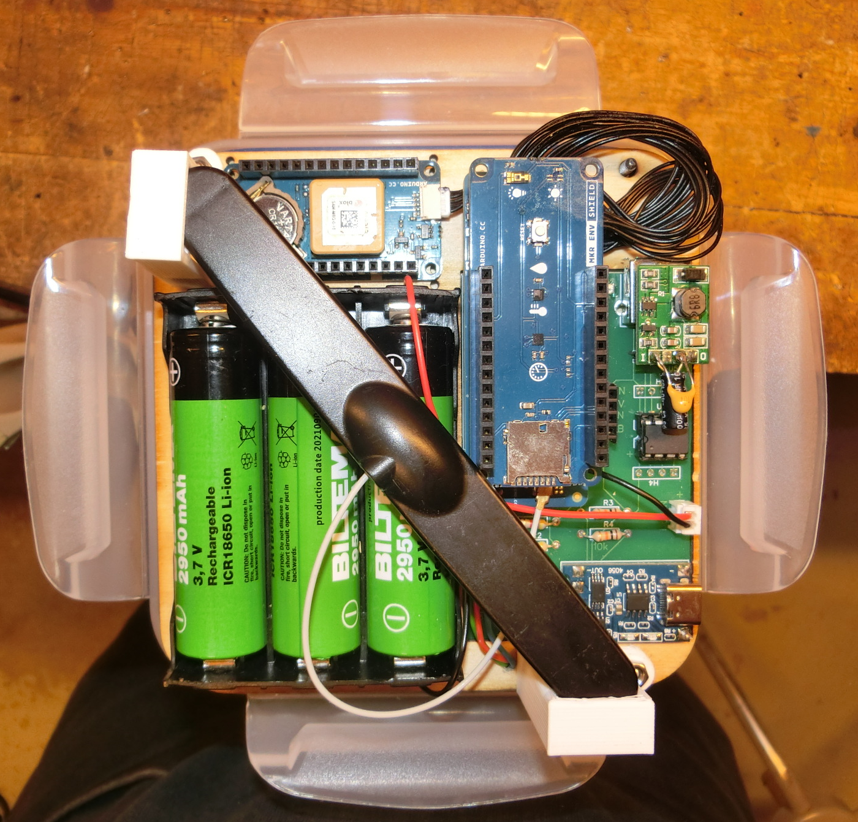
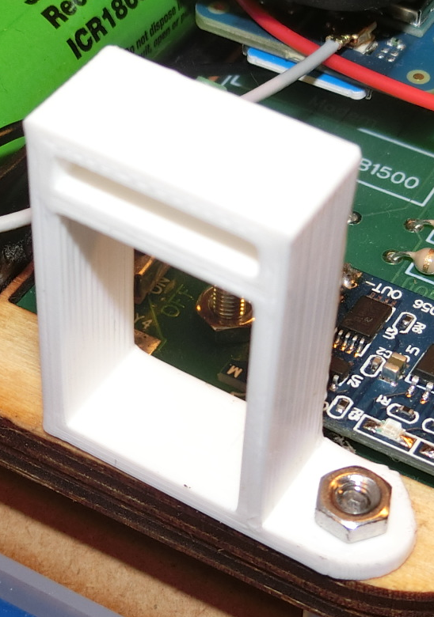
Ny montasje med solceller

Slide 46
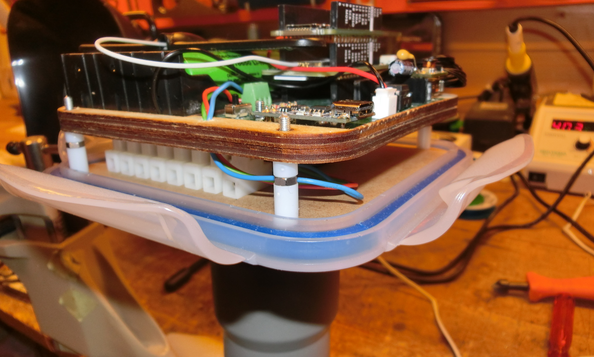
Ny montasje med solceller

Slide 47
Spørsmål?

